Slide 1

Jfinal架构设计
王伟

Slide 2
JFinal架构
Config配置详解

Slide 3
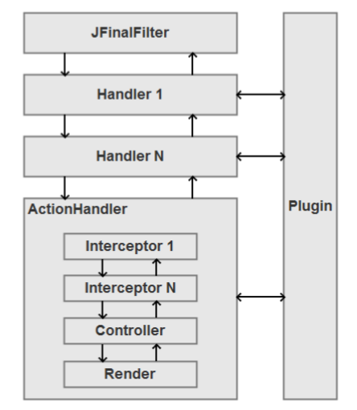
JFinal架构-空间架构
JFInal采用微内核全方位扩展架构，由Handler、Interceptor、Controller、Render、Plugin组成。
以Action为参照，Handler处于扩展的最外围，Interceptor更贴近Action，Controller处于最中心，Render处于Action后端，Plugin处于侧边。

Slide 4
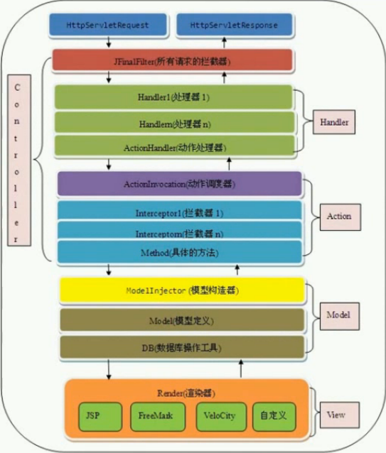
JFinal架构-逻辑架构
1、客户端发出请求
2、Filter过滤所有请求
3、Handler对请求进行公共处理，由初始化配置的Handler和框架默认的ActionHandler依次执行
4、Action由ActionInvocation进行调度，先执行拦截器，再执行具体方法

Slide 5
JFinal架构-逻辑架构
5、模型层包括实体模型的定义、DB+ActiveRecord模式数据库操作的支持、从请求中解析出对应参数构造Model实例，可以将其看作Dao
模型层采用充血模式
6、Render渲染器将服务器端的数据组装成客户端所需的数据格式，然后响应回客户端

Slide 6
JFinal架构
客户端发出请求
JFinalFilter拦截后调用Handler处理，最后执行ActionHandler
ActionHandler根据请求目标，从缓存的ActionMapping中获取相应的Action对象
通过Action对象获得所在的Controller构造ActionInvocation进入最终的Method的执行
从request中获取的参数，转换为model
进行数据库操作
渲染render

Slide 7
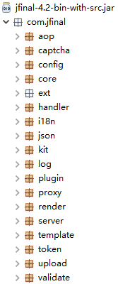
JFinal架构-代码架构
AOP，拦截器
config，通用配置
core，核心处理主要是Controller调度
ext，扩展包
handler，全局处理器
i18n，国际化
kit，常用工具类
log，日志
plugin，插件
render，渲染器
server，服务器
token，令牌
upload，文件上传
validate，数据验证

Slide 8
JFinal架构
Config配置详解

Slide 9
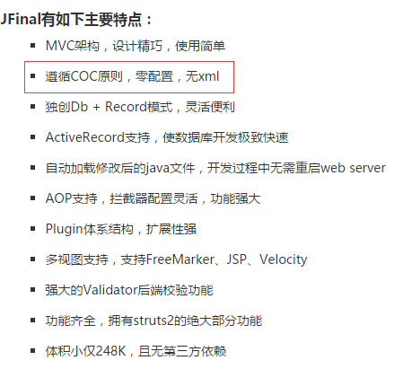
JFinal配置

Slide 10
JFinal配置
COC原则，惯例（约定）大于配置
配置文件过多，会影响开发效率，将一些公认的配置和信息作为内部缺省的规则来使用。
JFinal中并不是没有配置文件，而是很少，大多数配置通过框架的约定完成初始化，比如默认视图，默认请求编码，默认上传文件大小等等。

Slide 11
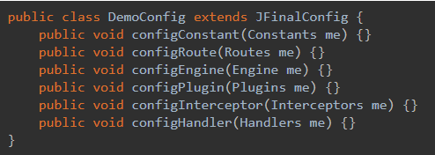
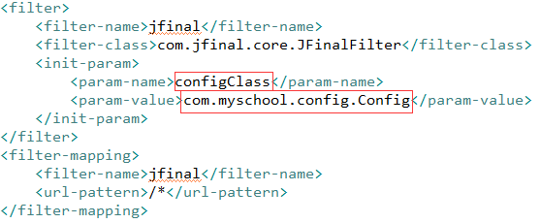
JFinal配置
1、在web.xml中进行配置
2、继承自JFinalConfig类，实现其6个方法（参考Jfinal文档http://www.jfinal.com/doc/2-1）

Slide 12
configConstant
配置常量
  setDevMode——设置开发模式，true会在控制台打印controller、interceptor等信息，false不会。
  setViewType——设置视图类型，默认为FreeMarker
  setError404View——设置404跳转页面setUrlParaSeparator——设置url参数分隔符，默认为“-”

Slide 13
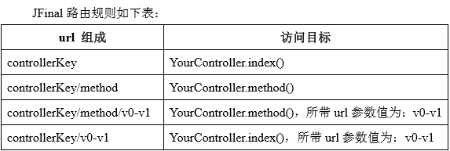
configRoute
配置路由
  public Routes add(String controllerKey, Class<? extends Controller> controllerClass, String viewPath)
  public Routes add(String controllerKey, Class<? extends Controller> controllerClass)

Slide 14
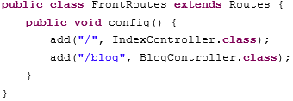
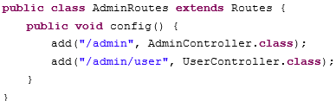
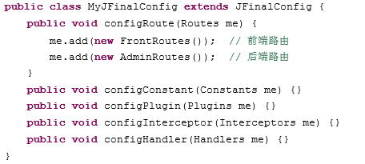
configRoute
还可以进行拆分配置，这对大规模团队开发特别有用

Slide 15
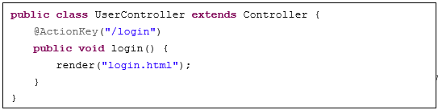
configRoute
ActionKey 注解，可以打破原有规则
me.setBaseViewPath("/view");
  finalView = baseViewPath + viewPath + view

Slide 16
configEngine
配置Template Engine
  public void configEngine(Engine me) {
  me.addSharedFunction("/view/common/layout.html");
  me.addSharedFunction("/view/common/paginate.html");
  me.addSharedFunction("/view/admin/common/layout.html");
  }

Slide 17
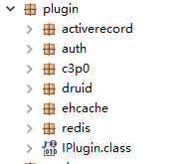
configPlugin
配置 JFinal 的 Plugin,比如配置ActiveRecord数据库访问插件
  public void configPlugin(Plugins me) {
  DruidPlugin dp = new DruidPlugin(jdbcUrl, userName, password);
  me.add(dp);
  ActiveRecordPlugin arp = new ActiveRecordPlugin(dp);
  arp.addMapping("user", User.class);
  me.add(arp);
  }

Slide 18
configInterceptor
配置 JFinal 的全局拦截器
Interceptor 配置粒度分为Global、Inject、Class、Method四个层次，此方法配置粒度为全局
@Clear 可以在 Controller 中清除拦截器
实现步骤：
  1、写自己的拦截器，实现Interceptor接口
  2、在该方法中，调用me.add (new XXXInterceptor())

Slide 19
configHandler
Handler可以接管所有 web 请求，并对应用拥有完全的控制权，可以很方便地实现更高层的功能性扩展
实现步骤：
  1、写自己的Handler，继承Handler类
  2、在该方法中，调用add(new XXXHandler())

Slide 20
onStart()、onStop()回掉配置
在 JFinalConfig 继承类中可以添加 onStart() 与 onStop()，JFinal 会在系统启动完成之后以及系统关闭之前分别回调这两个方法
例如在系统启动后创建调度线程或在系统关闭前写回缓存

Slide 21
PropKit 读取配置
PropKit工具类用来读取外部键值对配置文件，PropKit可以极度方便地在系统任意时空使用
  PropKit可同时加载多个配置文件，第一个被加载的配置文件可以使用PorpKit.get(…)方法直接操作，非第一个被加载的配置文件则需要使用PropKit.use(…).get(…)来操作
  PropKit.use(…)方法在加载配置文件内容以后会将数据缓存在内存之中，可以通过PropKit.useless(…)将缓存的内容进行清除

Slide 22
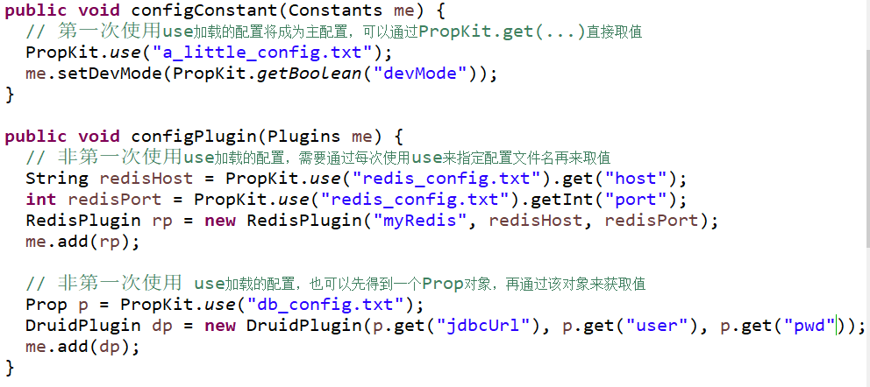
PropKit 读取配置

Slide 23
谢谢！

